Slide 1

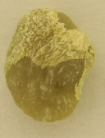
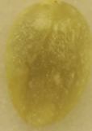
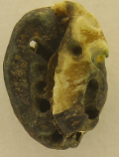
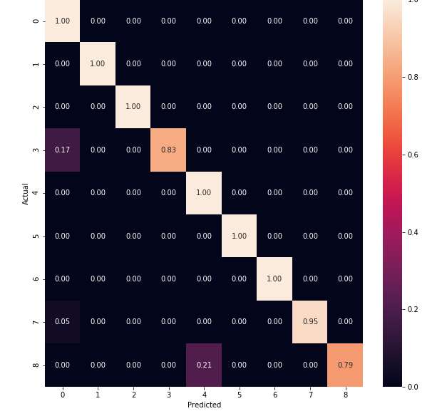
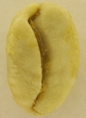
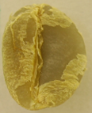
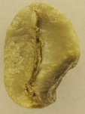
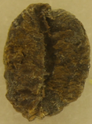
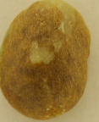
Santiago Campos Giraldo
Juan Pablo Chaves Morales
Oscar Eduardo Correcha Guzman
Alejandro Mejía Osorio
Juan Manuel Montoya Mesa
Brindar una herramienta para la automatización de la selección y clasificación del café de exportación, dado que estos procesos son manuales a excepción de la etapa de filtro por malla del café.
El comité nacional de cafeteros mediante la resolución 5 de 2002 dicta las medidas que se deben cumplir para la exportación del café entre las cuales se encuentran:
50% de los granos deben pasar por la malla 15.
Humedad menor al 12%
Máximo 72 granos defectuosos por cada 500 granos.
Hasta 10 gramos adicionales por granos brocados.
Los granos de café deben estar libres de insectos.
Pasar la prueba de olor y color.
Desarrollar un prototipo capaz de clasificar los granos del café.
Reducir el porcentaje de error de error de clasificación para evitar realizar una compensación o la devolución del cargamento.
Motivación
Problema General
Objetivos
Métricas y la tabla de confusión:
Al contar únicamente con 1114 imágenes no es conveniente usar un CNN ya que se podría sobre ajustar fácilmente, se elige el modelo de LR ya que el tiempo de ajuste es mucho menor y las métricas son superiores a la CNN y el RF.
Arrugado Desarrollo pobre del cafeto por sequía.
Brocado Grano con pequeños orificios.
Decolorado Grano con alteraciones en su color.
Inmaduro Grano de color verdoso o gris claro.
Mordido Grano con una herida o cortada.
Negro Grano con coloración del pardo al negro.
Vinagre Grano con coloración carmelita.
Conclusiones
Descripción
Bueno
Modelo | ACC TRAIN | ACC TEST | TIME
LR | 99.7 | 97.3 | 1 Seg
RF | 99.6 | 96.86 | 1 Seg
CNN | 86.72 | 83.67 | 15 Min
Tesis de maestría de la ING Sandoval, Z., clasificación del estado de madurez del café, 3300 imágenes, se usaron clasificador Bayesiano con una precisión del 94.57%, RN con una precisión del 92.54% y clustering difuso con una precisión del 80.54%.
Trabajos Previos
Se realizo el ajuste de dos modelos, el primero un modelo por regresión logística y el segundo un modelo de redes neuronales convolucionales CNN.
Se utilizaron las métricas de ACC, la matriz de confusión y el tiempo de ajuste para la respectiva comparación.
Metodología
Referencias
Cafedecolombia. Defectos de Café Verde. Recuperado de: https://federaciondecafeteros.org
Sandoval, Z., (2005). Caracterización y clasificación de café cereza usando visión artificial (Tesis de maestría). Facultad de ingeniería y arquitectura, Universidad Nacional de Colombia. Manizales. Colombia.

